Slide 1
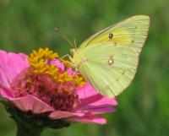
শুভেচ্ছা

Slide 2
শিক্ষক পরিচিতি
মনিরা জাহান
সহকারি শিক্ষক
বাহেরচর সঃপ্রাঃ বিদ্যালয়
রায়পুরা, নরসিংদী।

Slide 3
পাঠ পরিচিতি
শ্রেণি – ৩য়
বিষয় – প্রাথমিক বিজ্ঞান
পাঠশিরোনাম – জীব ও জড় ।
পাঠের অংশ- বিভিন্ন ধরনের উদ্ভিদ।

Slide 4
শিখনফল
১,সপুস্পক ও অপুস্পক উদ্ভিদ কাকে বলে তা বলতে পারবে।
২,আকার অনুযায়ী উদ্ভিদকে কয় ভাগে ভাগ করা যায় তা বলতেও লিখতে পারব।
৩,বৃক্ষ,গুল্ম ও বিরুত জাতীয় উদ্ভিদ কোনগুলি তা চিনতে পারবে ।

Slide 5
নিরাপদ পরিবেশ সৃষ্টি

Slide 6
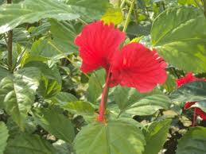
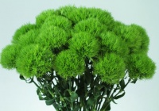
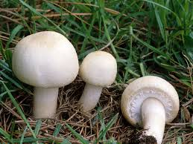
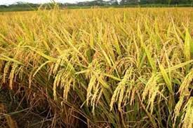
এসোকিছু ছবি দেখি
এগুলো কিসের ছবি

Slide 7
আজকের পাঠ
বিভিন্ন ধরনের উদ্ভিদ

Slide 8
নিচের ছবি গুলো মনোযোগ সহকারে দেখিঃ
কাঁঠাল গাছ
জাম গাছ
আম গাছ
এ গুলো সপুষ্পক উদ্ভি্দ।
এ গুলো কোন ধরনের উদ্ভিদ ?
যে সব উদ্ভিদের ফুল ও ফল হয় সে গুলো সপুষ্পক উদ্ভিদ।

Slide 9
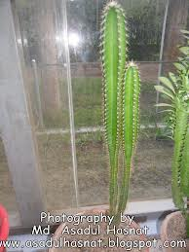
যে সব উদ্ভিদের ফুল ও ফল হয় না সে গুলো অপুষ্পক উদ্ভিদ ।
অপুষ্পক উদ্ভিদ
মাসরুম
ফনিমনসা

Slide 10
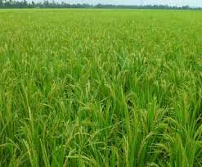
কাঁঠাল গাছ
জবা গাছ
ধান গাছ
আকার অনুযায়ী উদ্ভিদকে তিন ভাগে ভাগ করা হয়েছে। যেমন-বৃক্ষ,গুল্ম, বিরুত

Slide 11
বৃক্ষ- যে সকল উদ্ভিদ আকারে বড়, কাণ্ড শক্ত ও মোটা সেগুলো বৃক্ষ জাতীয়উদ্ভিদ।

Slide 12
গুল্ম – যে সকল উদ্ভিদের আকার মাঝারি, কাণ্ড শক্ত ও মোটা সেগুলো গুল্ম জাতীয় উদ্ভিদ।

Slide 13
বিরুত-যে সকল উদ্ভিদের কাণ্ড বেশ নরম,আকার ছোট, ছোট শেকড় মাটির গভীরে যায় না সেগুলো বিরুত জাতীয় উদ্ভিদ।

Slide 14
নিরব পাঠ
পাঠ্য বইয়ের ৮ ও ৯ নং পৃষ্ঠা খোল

Slide 15
দলীয় কাজ
জবা দল
মাসরুম দল
তিনটি সপুষ্পক উদ্ভিদের নাম লিখ ।
তিনটি অপুষ্পক উদ্ভিদের নাম লিখ ।

Slide 16
মূল্যায়ন

Slide 17
কোনটি কোন জাতীয় উদ্ভিদ মিলিয়ে লিখ
সপুস্পক উদ্ভিদ
অপুষ্পক উদ্ভিদ
কাঁঠাল
আমগাছ
ঢেঁকিশাক
মাসরুম

Slide 18
বাম পাশের শব্দের সাথে ডান পাশের শব্দের মিল কর ।
বৃক্ষ –
গুল্ম-
বিরুৎ-
মরিচ,ধান, গম
আম, জাম ,কাঁঠাল
জবা,গোলাপ, টগর

Slide 19
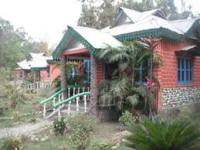
বাড়ির কাজ
তোমার বাড়ির আশেপাশের ৫টি বৃক্ষ জাতীয় উদ্ভিদের নাম লিখে আনবে।

Slide 20
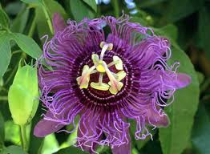
বিদায়

